Slide 1
Итоги работы
Центрального МТУ по надзору
за ЯРБ Ростехнадзора
за 3 квартал 2024 года
Турункина Жанна Владимировна
Начальник ОГУПО Центрального МТУ

Slide 2
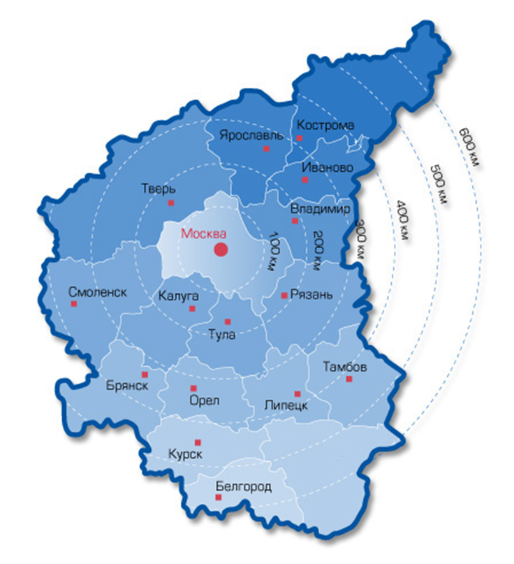
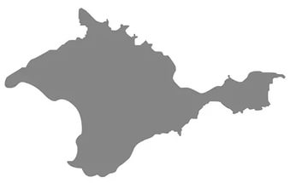
Сфера деятельности Центрального МТУ по надзору за ЯРБ Ростехнадзора
25 субъектов по территориальной принадлежности
Донецкая Народная Республика
Билибинская АЭС
Луганская Народная Республика
г. Саров Нижегородской обл.
Запорожская область
Республика Крым
Херсонская область
Севастополь

Slide 3
Основные полномочия Центрального МТУ по надзору за ЯРБ

Slide 4
В 3 квартале 2024 года под надзором Управления:
1008
Количество организаций осуществляющих деятельность в области использования атомной энергии.
2029
Общее количество действующих лицензий выданных Управлением.
88
Количество организаций получивших лицензии в 3 квартале 2024 года.

Slide 5
Общее количество проверок, проведенных
Управлением за 3 квартал 2024 года: 208

Slide 6
При проведении инспекций проверяется:

Slide 8
Выявляемые нарушения в основном касаются:
разработки и актуализации эксплуатационной документации;
обеспечения ядерной и радиационной безопасности;
учета и контроля ядерных материалов, радиоактивных веществ и отходов;
состояния технической и организационно-распорядительной документации;
подготовки и допуска к работе персонала объектов.

Slide 9
Причины выявляемых нарушений:
Недостаточное обеспечение персоналом служб, выполняющих функции обеспечения ядерной и радиационной безопасности объектов использования атомной энергии, учета и контроля ядерных материалов, радиоактивных веществ и радиоактивных отходов
Недостаточный административный контроль за: состоянием ядерной и радиационной безопасности объектов использования атомной энергии, учетом и контролем ядерных материалов, радиоактивных веществ и радиоактивных отходов
Недостатки системы подготовки и повышения квалификации персонала объектов использования атомной энергии, персонала, осуществляющего учет и контроль ядерных материалов, радиоактивных веществ и радиоактивных отходов

Slide 10
Сведения об административных наказаниях
за 3 квартал 2024 года
Общее количество административных штрафов, наложенных по итогам проверок
13 ед. (на должностное лицо – 8, на юридическое лицо – 5)
Общая сумма наложенных административных штрафов
1 255 300 рублей

Slide 11
Обжалования штрафов не было. Решения и действия (бездействия) должностных лиц Управления не оспаривались.
Проверок, материалы которых переданы в правоохранительные органы для возбуждения уголовных дел, не было.
Проверки, результаты которых признаны недействительными отсутствуют.
Проверки проведены в соответствии с требованиями законодательства о порядке их проведения

Slide 13
Сведения о поступлении средств в федеральный бюджет за оказание гос. услуг во 3 квартале 2024 г.
Выдача лицензии
2 254 000 руб.
Переоформление лицензии
46 400 руб.

Slide 14
Случаев причинения вреда субъектами поднадзорной сферы
не выявлено.

Slide 15
Основная задача Управления в 2024 году:
Осуществление федерального государственного надзора в области использования атомной энергии в пределах установленной сферы деятельности.

Slide 16
Спасибо за внимание !

